Slide 1

CAR PRICE PREDICTION
By : Eri Sadewo, Ghifary Wizqyandova, Javier Jayastu B.

Slide 2







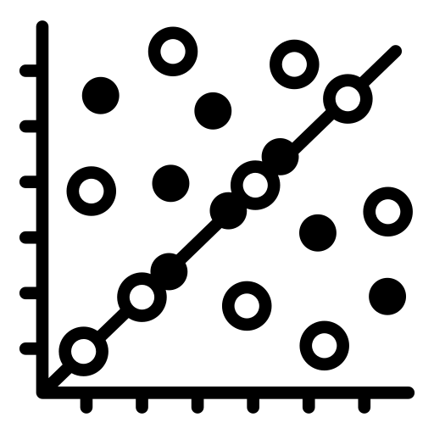
Outline
Project Limitation
Data Wrangling For EDA
Data Preprocessing
& Data Splitting
Conclusion And Recomendation
Background
Data Understanding
Exploratory Data Analysys
Model

Slide 3

Background
Project User
Introduction
Divisi Pengadaan Barang.
Kami adalah startup dibidang penjualan mobil bekas di Belarus dengan pemasaran produk melalui internet/online.
Goals
Problem Statement
Mengetahui jumlah stok mobil untuk menyesuaikan dengan pangsa pasar.
Mendapatkan metode yang untuk menentukan harga beli
Dalam pembelian harga mobil bekas untuk dijadikan pasokan stok di perusahaan, kami belum memiliki acuan dalam menentukan harga beli, sehingga kami harus merekrut pegawai yang ahli dalam bidang menentukan harga beli, namun hal tersebut akan membutuhkan biaya operasional yang tinggi sehingga kami membutuhkan metode lain untuk efisiensi pengeluaran dalam hal penentuan harga beli.

Slide 4
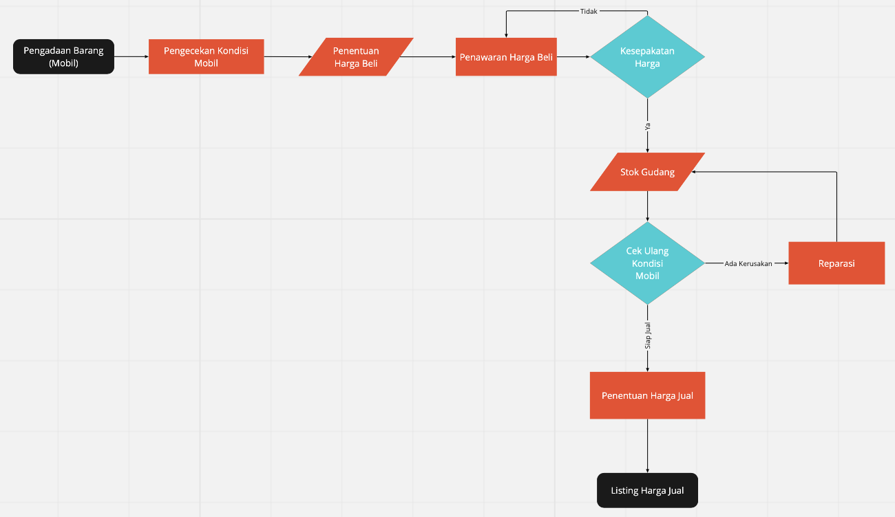
01 | Background
02
Business Process

Slide 5
03 | Project Limitation
Before
After
Kolom | Unique Value
Condition | With mileage
 | With damage
 | For parts
Year | 1910 - 2020
Fuel_type | Petrol
 | Diesel
 | Electrocar
PriceUSD | $95-$235235
Kolom | Unique Value
Condition | With mileage
 | With damage
Year | 1980 - 2020
Fuel_type | Petrol
 | Diesel
PriceUSD | <= $5400
Pada kolom Condition kami menghapus unique value “for parts” karena kami hanya berfokus pada penjualan mobil saja.
Pada kolom Year kami menghapus unique value dibawah 1980 karena mobil di bawah 1980 sudah termasuk barang antik.
Pada kolom Fuel_type kami menghapus unique value “electrocar” dikarenakan untuk mobil bertipe electrocar tidak memiliki kubikasi (cc) dan terdapat missing value pada unique value volume(cm3) dengan jenis mobil electrocar
Pada kolom PriceUSD kami menggunakan data harga mobil kurang dari sama dengan nilai median yang mana 5.400 USD karena itu adalah nilai central of Tendency. (for Machine Learning)

Slide 6
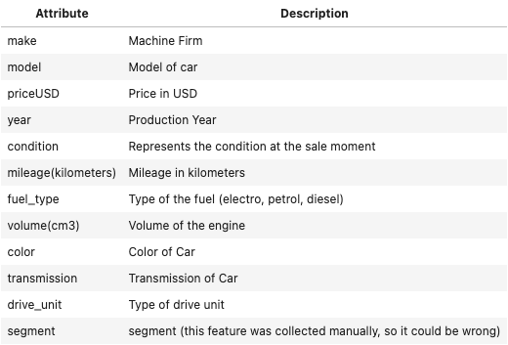
02 | Data Understanding
About Data :
Source : https://www.kaggle.com/datasets/slavapasedko/belarus-used-cars-prices
Data ini diambil dari internet dan merepresentasikan penjualan mobil, dataset didapatkan pada tahun 2019
Data Maker : Slava Pasedko
Data Last Update : 04 Feb 2020
Columns
Dataset ini terdiri dari 12 kolom :
4 kolom numerikal
8 kolom kategorikal

Slide 7
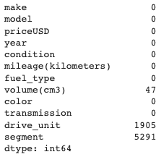
03 | Data Wrangling for EDA
Check Type Data
Seluruh tipe data sudah sesuai.
Check Unique Value
Tidak ditemukan anomali disetiap unique value.
Check Missing Value
Terdapat missing value pada 3 kolom yaitu :
volume(cm3) : 47
drive_unit : 1905
Segment : 5291
Dalam EDA kami tidak melakukan treatment missing value dan menggunakan data yang ada.

Slide 8
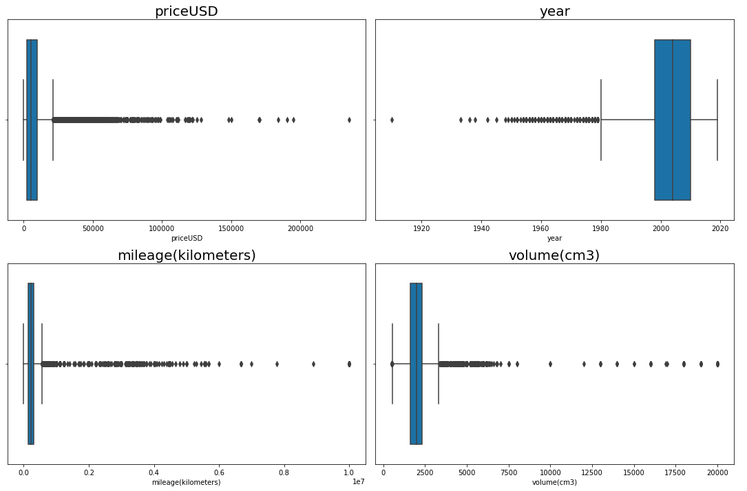
03 | Data Cleaning for EDA
02
Check Duplicat
Ditemukan 87 duplikasi data lalu data yang terdapat dulplikasi kami lakukan treatment dengan “drop duplicate”.
Check Outliers
Terlihat pada fitur terdapat outlier, namun yang akan kami fokuskan pada fitur year karena pada project ini kami hanya akan menggunakan data mobil dengan keluaran tahun 1980, maka dari itu kami akan menghapus/tidak menggunakan data di bawah Tahun 1980 karena mobil dibawah Tahun 1980 sudah terbilang antic dan sedikit peminatnya.

Slide 9

03 | Data Wrangling for EDA
Kolom yang digunakan
Make
Model
PriceUSD
Year
Condition
Mileage(Km)
Fuel_type
Volume(cm³)
Color
Transmission
Drive_unit
Terdapat 11 kolom yang digunakan untuk analisis.

Slide 10
03 | Data Wrangling for EDA
Kolom yang dihapus
Segment
Menghapus kolom segment dikarenakan:
Terdapat Missing Value yang berjumlah 5291 atau 9,4% dari keseluruhan data.
Pada dokumentasi dataset, kami mendapatkan deskripsi dari kolom segment bahwa dalam pengumpulan data nya dilakukan secara manual, sehingga kebenaran data diragukan.

Slide 11
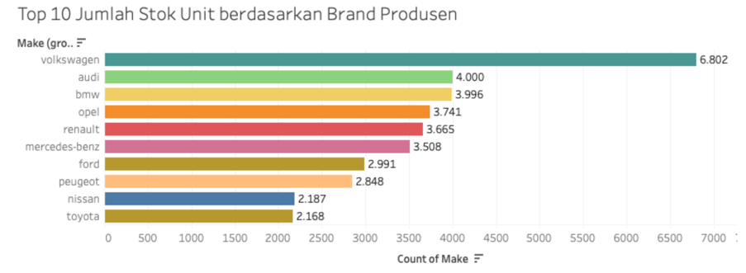
04 | Exploratory Data Analysis
01
Business Question
Stok dari produsen dengan jumlah tertinggi di bursa pasar?
Brand Produsen Terlaris di Belarus
Renault
Lada Vasta
Volkswagen
Nissan
Skoda
Kia
Hyundai
Source : https://www.focus2move.com/belarus-auto-market/
Insight:
Stok unit berdasarkan data yang kami peroleh di Belarus:
- Stok mobil terbanyak yaitu dari produsen volkswagen dengan stok sebanyak 6.802
- Stok mobil dengan jumlah paling rendah atau sedikit yaitu toyota sebanyak 2.168
Recommendation:
Terdapat beberapa brand yang masih kurang diminati oleh para pengguna mobil namun stok dipasaran sudah banyak, sehingga untuk divisi pengadaan tidak perlu membeli mobil untuk stok karena sudah banyak dipasaran. Perusahaan hanya perlu memfokuskan pada stok mobil yang masih belum banyak, namun diminati oleh pangsa pasar.
Action:
Divisi pengadaan perlu membeli untuk stok pada brand:
- Renault - Skoda - Kia
- Hyundai - Lada Vasta

Slide 12
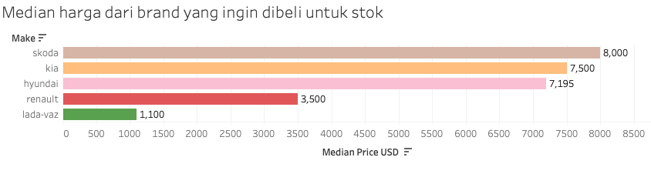
04 | Exploratory Data Analysis
02
Business Question
Berapa median harga di pasaran dari brand yang ingin kita beli?
Insight:
- Median harga tertinggi yaitu Skoda.
- Meidan harga terendah yaitu Lada-Vasta
Recommendation:
Mengutip dari laman ceicdata.com rata-rata pendapatan perkapita di Belarus 6.698 per tahunnya. Sehingga untuk tim pengadaan barang disarankan membeli stok dengan harga sesuai mangsa pasar.
Action:
Divisi pengadaan barang tidak perlu membeli stok mobil yang tergolong kelas mobil mewah dan perlu melakukan tambahan riset mengenai perkembangan tren merk mobil tiap tahunnya untuk mobil dengan pangsa pasar yang banyak diminati dimana harganya di bawah terjangkau, sehingga lebih cepat perputaran uang pada perusahaan.

Slide 13
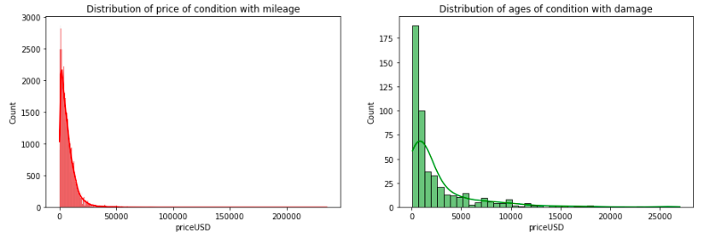
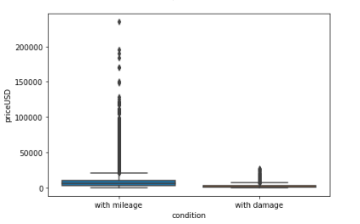
04 | Exploratory Data Analysis
03
Business Question
Bagaimana pengaruh kondisi mobil terhadap harga beli?
Insight:
Untuk kondisi mobil berpengaruh terhadap harga, pada kondisi "with mileage" memiliki harga yang lebih tinggi (100 USD -235235 USD), dibandingkan dengan kondisi "with damage" dengan rentang harga ($95 - $27000)
Recommendation:
Divisi pengadaan barang harus cermat dalam memilih kendaraan yang akan dibeli untuk stok yang akan langsung dijual Kembali, serta memilah jenis kendaraan yang rusak (with damage) yang masih dapat diservice.
Action:
Perusahaan melakukan treatment atau perawatan sesuai dengan kondisi mobil sehingga perusahaan dapat menjual kembali dalam keadaan normal dan menghasilkan profit yang lebih tinggi

Slide 14
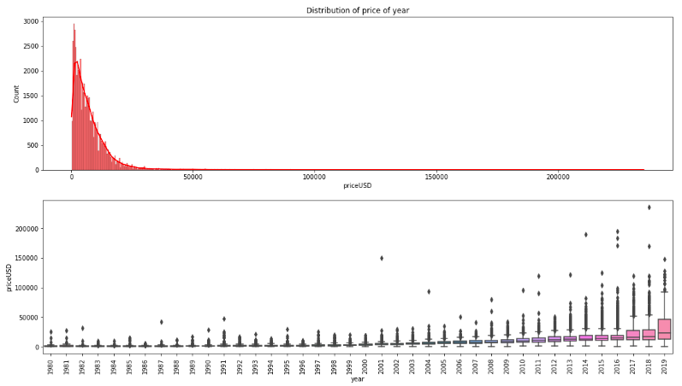
04 | Exploratory Data Analysis
04
Business Question
Bagaimana pengaruh tahun produksi terhadap harga beli mobil ?
Insight:
Adanya pengaruh tahun terhadap distribusi harga beli, dimana apabila tahun produksi mobil semakin muda maka harga nya semakin bervariasi.
Recommendation:
Perusahaan perlu melakukan sortir atau pemilihan jenis mobil dengan cermat untuk stok. Apabila mendapatkan mobil dengan tahun produksi yang masih muda yang mana harga nya bervariasi ditakutkan terjadinya penambahan stok yang peminatnya sedikit dan harganya terlalu tinggi.
Action:
Perusahaan perlu memiliki sebuah metode atau tools yang membantu untuk menentukan harga beli dengan risiko kesalahan penentuan harga yang rendah seperti machine learning.

Slide 15
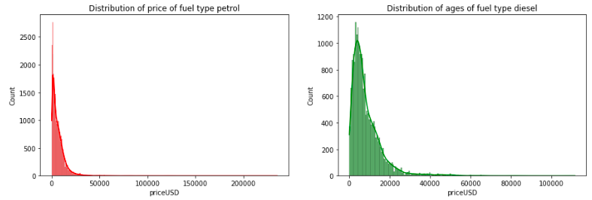
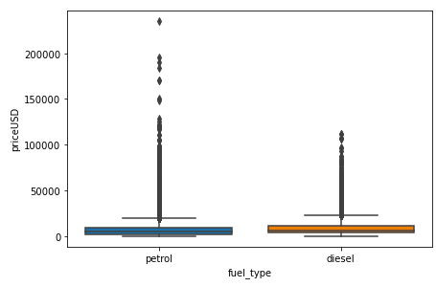
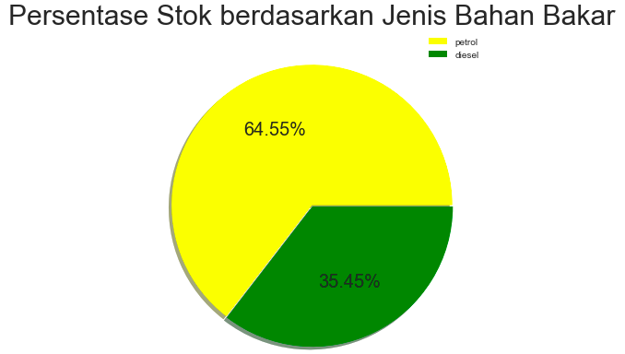
04 | Exploratory Data Analysis
05
Business Question
Insight:
- Jenis bahan bakar petrol memiliki rentang distribusi harga dari $95 - $235235
- Jenis bahan bakar diesel memiliki rentang distribusi harga dari $150 - $111690
- Persentase ketersediaan unit stok untuk jenis bahan bakar petrol sebesar 64.55%
- Persentase ketersediaan unit stok untuk jenis bahan bakar diesel sebesar 35.45%
Dan kami mendapatkan sumber berita dari [rentar.com](https://rentar.com/use-diesel-large-vehicles-rather-petrol/) yang menyatakan bahwa mobil diesel lebih diminati oleh banyak calon pengguna, karena mobil dengan tipe bahan bakar diesel dari segi perawatan lebih mudah dan dari segi konsumsi bahan bakarnya lebih irit atau efisien.
Recommendation:
Kami merekomendasikan untuk perusahaan membeli mobil untuk stok dengan yang lebih banyak pada mobil diesel dikarenakan harganya lebih terjangkau dan perawatannya lebih mudah, namun tetap menyediakan stok untuk bahan bakar petrol.
Action:
Divisi pengadaan barang perlu melakukan riset mengenai tipe tipe mobil diesel ataupun petrol yang saat ini sedang laku di pasaran, sehingga pembelian stok sesuai dengan kebutuhan pasar dengan lebih focus ke mobil berbahan bakar diesel.
Bagaimana pengaruh jenis bahan bakar terhadap harga jual mobil ?

Slide 16
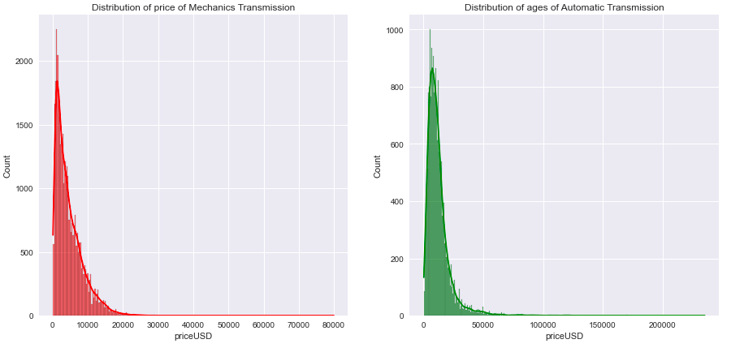
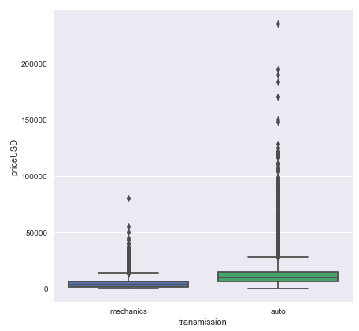
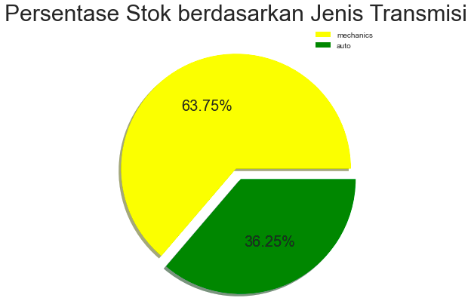
04 | Exploratory Data Analysis
06
Business Question
Bagaimana pengaruh jenis transmisi terhadap harga beli mobil ?
Insight:
- Jenis mobil dengan transmisi otomatis memiliki distribusi harga dari 224 USD - 235235 USD
- Jenis mobil dengan transmisi manual / mehcanics memiliki distribusi harga dari 95 USD - 80000 USD
- Stok mobil dengan jenis transmisi otomatis sebanyak 36.25%
- Stok mobil dengan jenis transmisi manual sebanyak 63.75%
Recommendation:
Dari hasil insight yang kami dapatkan, perusahaan sebaiknya membeli stok mobil dengan jenis transmisi otomatis karena mengutip dari laman otomoti banyak pengguna mobil yang beralih ke jenis transmisi otomatis dan stok dipasar masih sedikit.
Action:
Untuk divisi pengadaan barang sebaiknya membeli stok berjenis transmisi mobil otomatis agar sesuai dengan kebutuhan pasar namun dengan harga yang masih terjangkau, maka diperlukan riset kembali untuk divisi pengadaan barang.

Slide 17
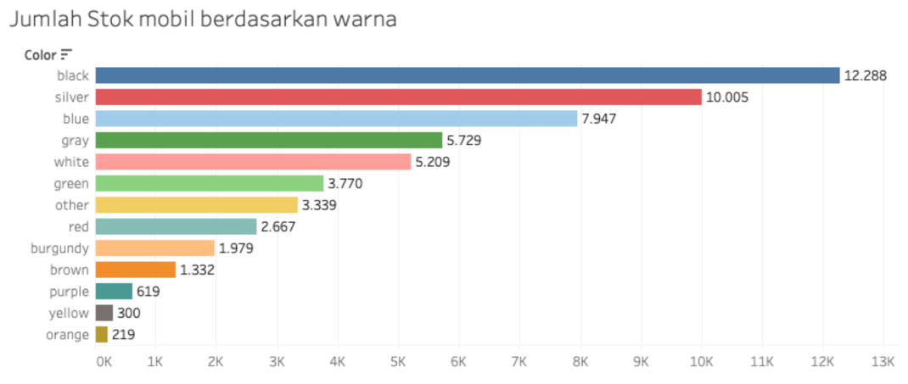
04 | Exploratory Data Analysis
07
Business Question
Berapa jumlah stok di pasar berdasarkan warna mobil?
Insight:
- Stok terbanyak di pasar dari data yang kami dapatkan yaitu berwarna Hitam diikuti dengan warna silver dan biru
- Stok mobil dengan warna paling sedikit adalah warna oranye, kuning dan ungu
Recommendation:
Kami merekomendasikan untuk divisi pengadaan barang membeli stok dengan warna - warna yang menjadi pilihan
favorit semua orang.
Action:
Divisi pengadaan barang perlu membeli stok dengan warna putih, abu-abu dan kuning dikarenakan berdasarkan hasil riset dari garasi.id warna ini banyak diminati dan stok di pasar masih sedikit dibandingkan dengan hitam dan silver.

Slide 18
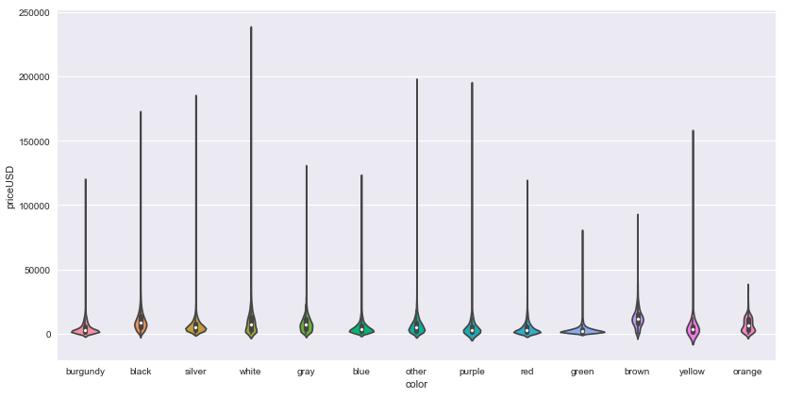
04 | Exploratory Data Analysis
08
Business Question
Bagaimana sebaran harga stok di pasar berdasarkan warna mobil?
Insight:
- Warna putih adalah warna mobil dengan ketersediaan dengan sebaran harga tertinggi
- Warna oranye adalah warna mobil dengan ketersediaan dengan sebaran harga terendah
Recommendation:
Mengutip dari laman [motorbiscuit.com](https://www.motorbiscuit.com/most-popular-car-color-guess-color/) dan [germaincars.com](https://www.germaincars.com/most-popular-car-colors/) bahwa warna yang paling populer adalah
1. Putih
2. Hitam
3. Abu-abu
dari ketiga warna populer diatas perusahaan harus teliti dalam pengadaan barangnya dikarenakan untuk warna favorit sering menawarkan harga yang tinggi dan divisi pengadaan juga harus memperbanyak stok dengan warna favorit tersebut dengan memperhatikan kondisi unitnya.
Action:
- Perusahaan harus melakukan pengadaan barang terhadap jenis warna mobil yang menjadi warna populer seperti warna (putih, kuning dan abu-abu) dan perusahaan harus melihat sebaran harga nya, apabila sebaran harga nya besar maka perusahaan harus memperkecil range harga agar sesuai dengan kemampuan pangsa pasar.

Slide 19
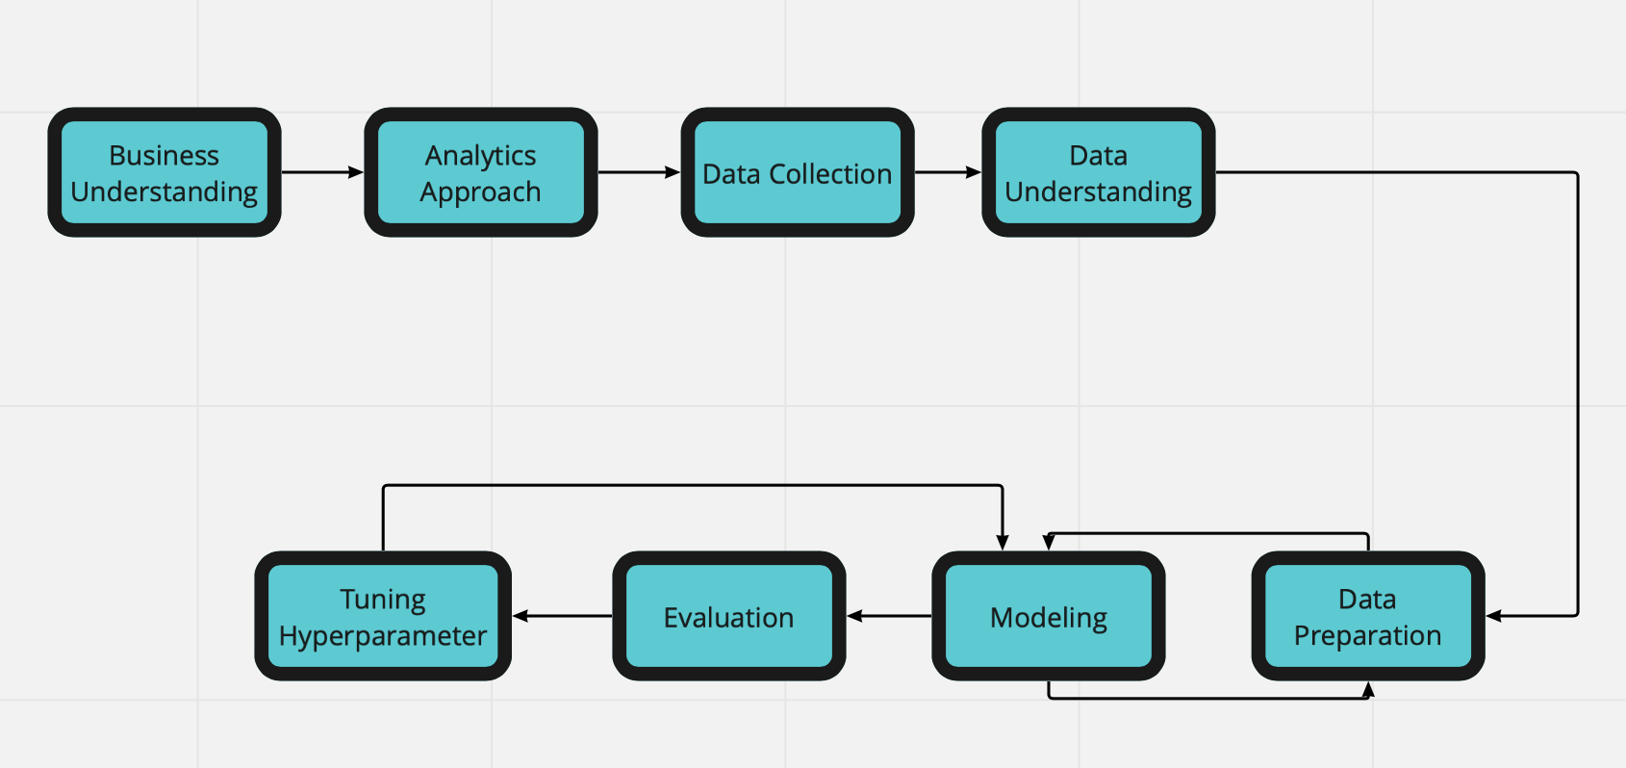
 | Flowchart Machine Learning

Slide 20
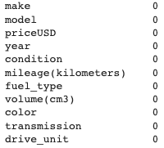
05 | Data Preprocessing for ML
01
Handling Missing Value
Before
After
Handling features volume(cm3):
Setelah dilakukan pengecekan data, missing value yang terdapat pada features volume(cm3) terdapat pada jenis mobil yang memiliki fuel_type electrocar, dan setelah melakukan projek limitasi dengan tidak memasukan fuel_type electrocar missing value pada volume(cm3) pun sudah tidak ada.
Handling features drive_unit:
Karena jumlah null yang ada pada features drive_unit ini sebanyak 1905, maka pada project ini kita mengisi missing value dengan modus dari unique yang terdapat pada features drive_unit yaitu front-wheel drive

Slide 21
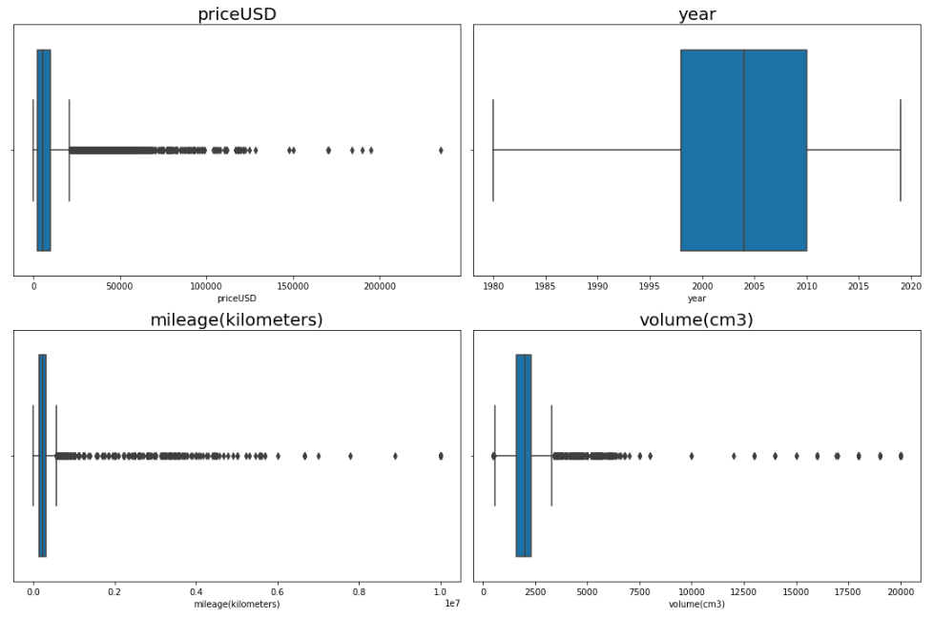
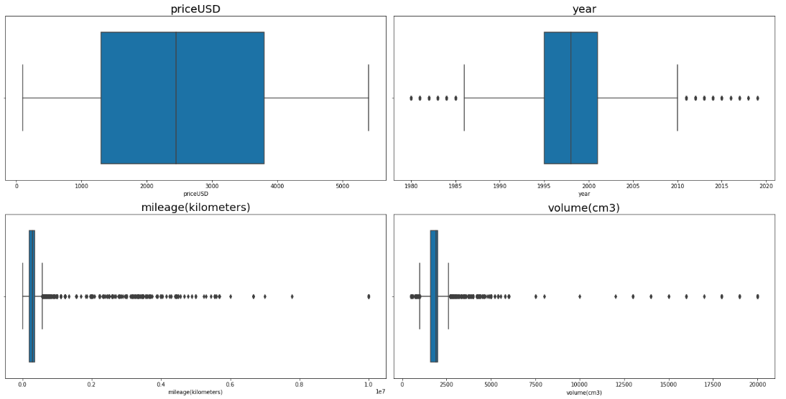
05 | Data Preprocessing for Machine Learning
02
Check Outlier
Before
After
Terlihat pada fitur PriceUSD, mileage(kilometers), volume(cm3) terdapat, namun yang akan kami fokuskan pada fitur priceUSD karena pada project ini hanya akan menggunakan data harga mobil kurang dari sama dengan nilai median yang mana 5.400 USD karena itu adalah nilai central of Tendency.

Slide 22
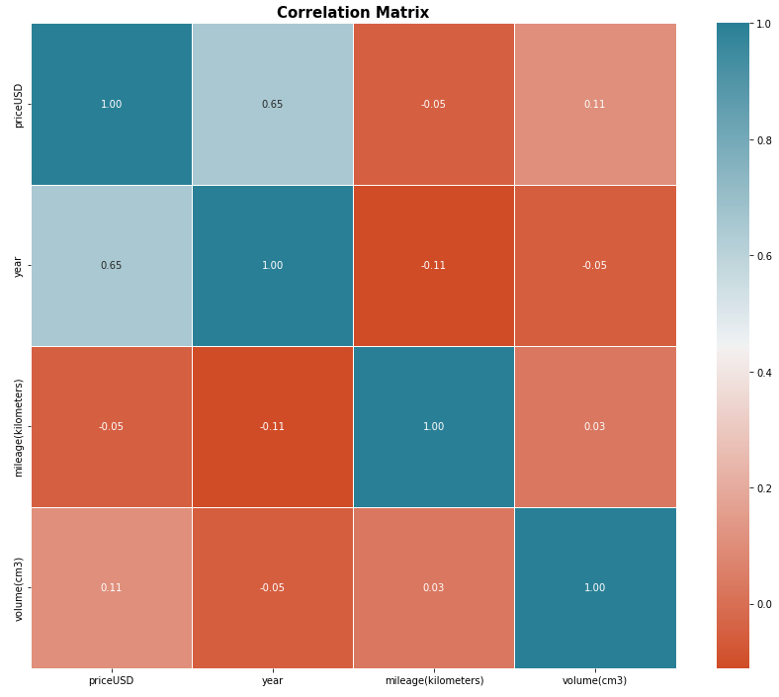
05 | Data Preprocessing for Machine Learning
03
Data Corelation
Feature Categorical
Pada fitur kategorikal untuk melakukan cek korelasi tanpa perlu merubah tipe data, kita menggunakan association corelation, dimana dari pengecekan tersebut tidak terlihat fitur yang menunjukan korelasi tinggi dan semuanya korelasi positif terhadap fitur priceUSD.
Feature Numerical
Untuk fitur numerikal kita melakukan pengecekan korelasi dengan menggunakan pearson correlation dikarenakankita ingin melihat linear correlation dimana pearson correlation sangat cocok digunakan untuk mencari hubungan linear correlation. Dari hasil pengecekan korelasi menunjukan tidak ada fitur yang korelasi tinggi, tetapi dapat dilihat bahwa ada beberapa fitur yang memiliki korelasi positif dan negaitf, yaitu :
Korelasi Positif (+) :
year
volume(cm3)
Korelasi Negatif (-)
mileage(kilometers)

Slide 23
05 | Data Preprocessing for Machine Learning
04
Data Splitting & Encoding
Data Splitting
Train Set : Test Set
80% : 20%
One hot encoding (unique < 10)
Condition
Fuel_type
Transmission
Drive_unit
Color
Binary Encoding (unique > 10)
year
Mileage(kilometers)
Volume(cm3)
make
model

Slide 24
06 | Modelling
01
Algorithm Model
SVM Regression : Support Vector Machine atau biasa disingkat dengan SVM adalah teknik supervised classification yang cukup rumit tetapi memiliki tingkat keakuratan yang cukup baik. Algoritma Support Vector Machine akan menemukan hyperplane atau batas antara dua kelas atau lebih dengan memaksimalkan margin di antara kelas-kelas tersebut. Ada banyak batas yang bisa memisahkan kelas-kelas tersebut, tetapi hanya ada satu batas yang dapat memaksimalkan margin atau jarak antar kelas.
source : https://www.dqlab.id/algoritma-machine-learning-yang-perlu-dipelajari
KNN Regression : Metode KNN banyak dipilih untuk digunakan dalam proses machine learning karena proses dan logika algoritma yang sederhana dan mudah dipahami, data label sebagai input tersedia, dan algoritma ini tidak melakukan pembangunan model.
source : https://geospasialis.com/k-nearest-neighbor/#:~:text=Metode%20KNN%20banyak%20dipilih%20untuk,ini%20tidak%20melakukan%20pembangunan%20model.
D Tree Regression : Sangat mudah dipahami, diinterpretasikan, dan sangat cocok untuk visualisasi data. Bisa menghasilkan informasi yang berguna meski tanpa hard data. Sebab, tiap data yang digunakan dalam prosesnya hanya memerlukan persiapan minimal.
source : https://algorit.ma/blog/decision-tree-adalah-2022/#:~:text=Kelebihan%20decision%20tree&text=Sangat%20mudah%20dipahami%2C%20diinterpretasikan%2C%20dan,melalui%20tahap%20one%2Dhot%20encoding.
Random Forest Regression : Random Forest adalah algoritma terbaik sebab mudah digunakan dan fleksibel. Metode ini memungkinkan Anda untuk memecahkan masalah regresi dan klasifikasi.
source : https://algorit.ma/blog/cara-kerja-algoritma-random-forest-2022/#:~:text=Random%20Forest%20adalah%20algoritma%20terbaik,memecahkan%20masalah%20regresi%20dan%20klasifikasi.
XGBoost : Algoritma XGBoost merupakan salah satu algoritma yang paling populer dan paling banyak digunakan karena algoritma ini termasuk algoritma yang powerful. Pada dasarnya, algoritma ini sama dengan algoritma gradient boost hanya saja menggunakan beberapa proses tambahan sehingga lebih powerful.
source : https://www.dqlab.id/algoritma-machine-learning-yang-perlu-dipelajari

Slide 25
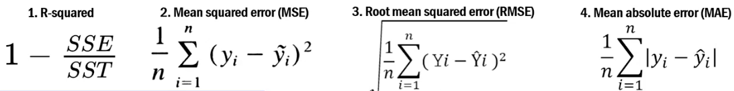
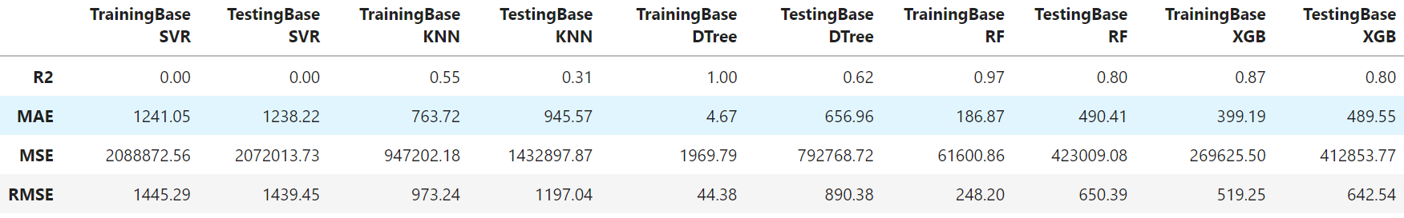
06 | Modelling
02
Evaluation Metric
Pengertian Root Mean Square Error (RMSE) adalah metode pengukuran dengan mengukur perbedaan nilai dari prediksi sebuah model sebagai estimasi atas nilai yang diobservasi. Root Mean Square Error adalah hasil dari akar kuadrat Mean Square Error.
Alasan kami menggunakan RMSE karena Keakuratan metode estimasi kesalahan pengukuran ditandai dengan adanya nilai RMSE yang kecil. Metode estimasi yang mempunyai Root Mean Square Error (RMSE) lebih kecil dikatakan lebih akurat daripada metode estimasi yang mempunyai Root Mean Square Error (RMSE) lebih besar.
Berdasarkan dari hasil yang sudah didapatkan, pada Project kali ini kita akan Fokus untuk melihat pada nilai Testing RMSE Terendah, yang dimana pada hasil yang didapatkan nilai RMSE Testing Terendah ada pada model XGB dengan nilai error 642.54, maka pada Proses selanjutnya kita akan melakukan Improvement Model / Tuning dengan menggunakan Model XGB dengan harapan nilai RMSE yang didapatkan nantinya akan semakin kecil.
Seharusnya menggunakan Cross Validation Score pada saat Benchmarking Model, tetapi karena masalah Komputasi kami menggunakan Cross Validation ketika melakukan Tuning, Cross Validation sendiri digunakan untuk menguji kestabilan Data dan kestabilan Model

Slide 26
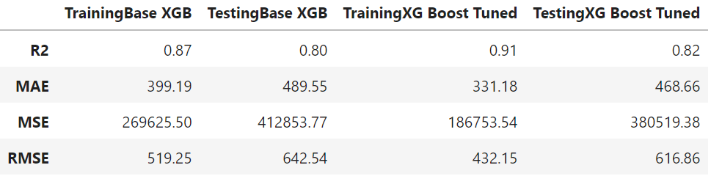
06 | Modelling
03
Hyperparameter Tuning
Parameter XGB
'algo__max_depth’ = Kedalaman pohon
'algo__learning_rate’ = Kecepatan belajar
'algo__n_estimators’ = Jumlah pohon
'algo__subsample’ = Jumlah baris tiap pohon (% dari total baris train set)
'algo__colsample_bytree’ = Jumlah feature yang digunakan untuk tiap pohon (% dari total kolom train set)
'algo__reg_alpha': reg_alpha = Alpha (regularization)
Untuk panduan tuning model XGBoost, dapat merujuk ke : https://xgboost.readthedocs.io/en/latest/parameter.html#general-parameters
Dapat dilihat bahwa dari Model yang sudah di Tunning terdapat perbedaan Nilai pada RMSE yang awalnya 642.54 turun menjadi 616.86

Slide 27
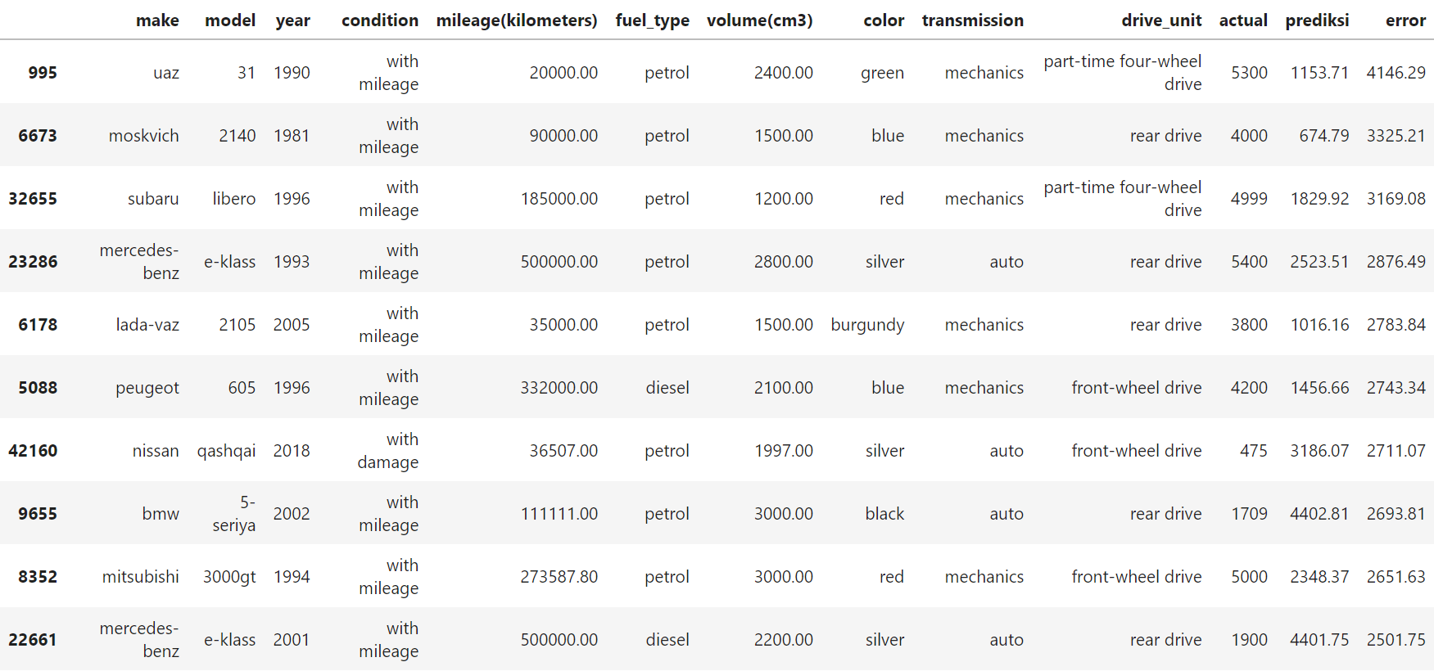
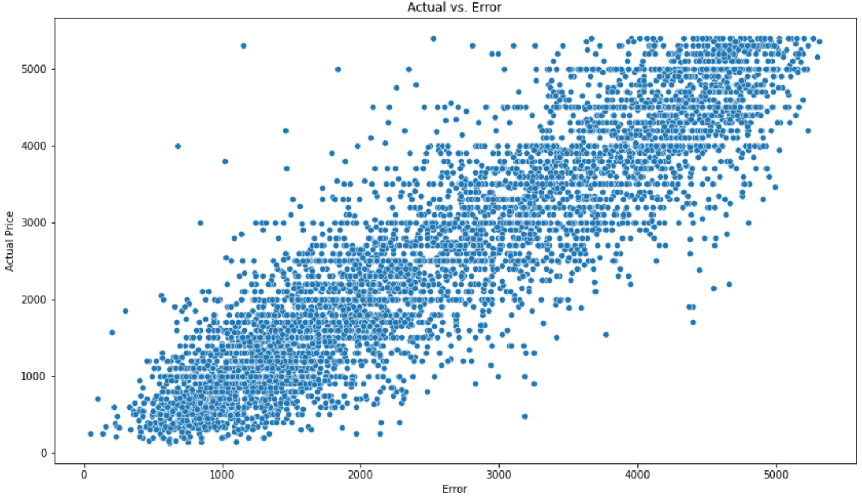
06 | Modelling
04
Analisis Eror untuk Model Terbaik
Bagian diatas merupakan pengecekan 10 nilai error tertinggi, Adanya nilai-nilai error yang besar membuat perbedaan yang cukup signifikan antara nilai RMSE. Hal ini dapat tergambarkan pula pada plot di atas, di mana terdapat harga aktual yang rendah tapi diprediksi jauh lebih tinggi (overestimation), dan juga sebaliknya (underestimation).

Slide 28
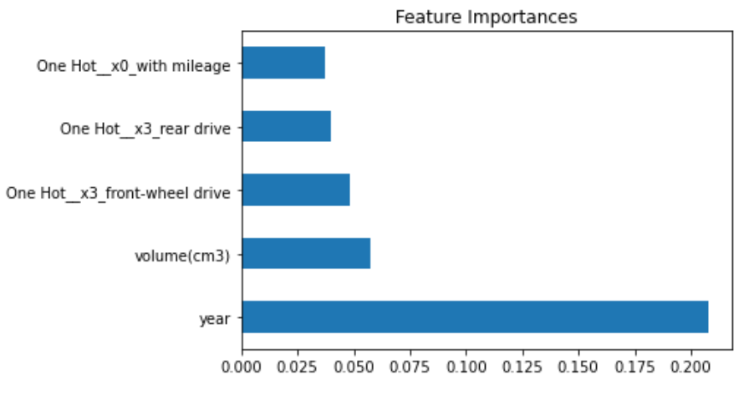
Features Importances
Dapat dilihat bahwa Feature Importances yang berpengaruh banyak adalah features year dan volume(CM3)

Slide 29
07 | Conclusion and Recomendation
01
EDA Conclusion:
Perlunya pembelian stok pada mobil dengan :
Mobil dengan tahun produksi nya <5 tahun dengan harga tidak lebih tinggi diatas rata rata pendapatan perkapita
Kondisi yang normal
Berjenis bahan bakar diesel
Jenis transmisi automatic
Berwarna putih, kuning, atau warna yang sedang diminati sesuai perkembangan zaman.
tidak disarankan membeli pada mobil yang kurang diminati dan stoknya banyak seperti:
Mobil berwarna hitam
Mobil brand audi, BMW, opel
Mobil mewah dengan harga yang tinggi
Melakukan treatment atau servis terhadap mobil yang terdapat kerusakan sehingga perusahaan dapat menjual dalam keadaan normal dan menghasilkan profit yang lebih tinggi
Menambahkan beberapa Customer Service yang memiliki hubungan dengan mobil seperti gratis service mesin pada saat pembelian, atau mendapatkan bonus berupa karpet mobil pada saat pembelian unit mobil dengan budget yang tidak perlu terlalu mahal

Slide 30
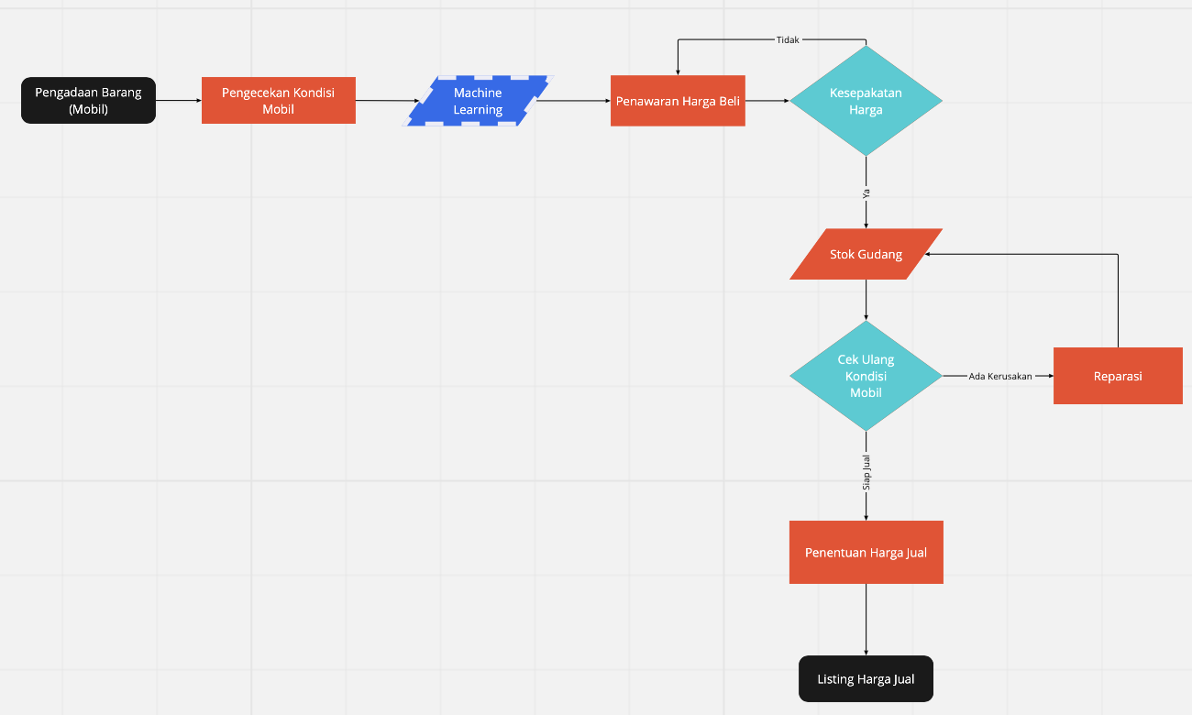
07 | Conclusion and Recomendation
02
Model Conclusion:
Machine Learning yang telah dibuat dapat digunakan untuk menggantikan proses COGS yang masih manual, untuk dapat mengurangi cost dari segi man-power serta mempersingkat waktu yang dibutuhkan untuk melakukan pengadaan barang, seperti pada Proses business tersebut
Pada saat Training Data base tidak menggunakan Cross Validation Score pada saat Benchmarking, karena masalah Komputasi kami menggunakan Cross Validation ketika melakukan Tuning, Cross Validation sendiri digunakan untuk menguji kestabilan Data dan kestabilan Model
Berdasarkan pemodelan yang sudah dilakukan, fitur 'room_type' dan 'neighbourhood_group' menjadi fitur yang paling berpengaruh terhadap 'price’.
Matrix Evaluation yang digunakan pada model adalah nilai RMSE. Jika ditinjau dari nilai RMSE yang dihasilkan oleh model setelah dilakukan hyperparameter tuning, yaitu sebesar 616,86, kita dapat menyimpulkan bahwa bila nanti model yang kita buat ini digunakan untuk memperkirakan harga mobil 2000 maka perkiraan harganya rata-rata akan meleset kurang lebih sebesar 2.616,86 atau 1.383,14 dari harga yang mungkin seharusnya. Tetapi, tidak menutup kemungkinan juga prediksinya meleset lebih jauh atau mendekati sempurna karena bias yang dihasilkan model masih cukup tinggi bila dilihat dari visualisasi antara harga aktual dan prediksi.
Menentukan nilai PriceUSD dengan nilai median dilakukan karena nilai pada PriceUSD tidak terdistribusi dengan normal, sehingga diambil nilai median yang merupakan nilai Central of Tendency

Slide 31
07 | Conclusion and Recomendation
Model Recomendation:
Pemakaian Machine Learning dilakukan ketika kita akan memprediksi harga suatu mobil dengan harga tidak lebih dari 5.400 USD, sehingga harga yang diprediksi lebih akurat
Menambahkan berbagai algoritma yang lebih Kompleks agar Nilai Tuning yang dihasilkan dapat lebih baik
Mencoba berbagai kombinasi Hyper Parameter Tuning yang lain agar kita dapat melihat perbedaan angka yang lebih beragam
Menambahkan berbagai macam Data yang memiliki hubungan dengan mobil
Mengecek prediksi mana saja yang memiliki nilai error yang tinggi. lalu mengelompokkan error tersebut ke dalam grup
overestimation (5%)
mayoritas yang error-nya mendekati nilai mean (90%)
underestimation (5%)
Setelahnya kita bisa mengecek hubungan antara error tersebut dengan tiap variabel independen. Pada akhirnya kita dapat mengetahui sebenarnya variabel mana saja dan aspek apa yang menyebabkan model menghasilkan error yang tinggi, sehingga kita bisa melakukan training ulang dengan penerapan feature engineering lainnya.
Untuk kedepannya perusahaan sebaiknya menggunakan machine learning untuk penentuan COGS dan Harga jual sehingga akan semakin menghemat pengeluaran yang dilakukan oleh perusahaan (efisiensi pegawai) dan dengan machine learning dapat diakses melalui server dalam penentuan Harga Beli – COGS – Harga Jual dapat di monitor oleh seluruh divisi yang berkaitan.

